Slide 1
„Није то лепо рећи школи, али није ни ружно, ако може бити корисно: децу треба боље познавати и више поштовати њихове могућности. А ми смо прво измислили школу па смо тек онда утврдили да немамо довољан број одговарајуће деце.“
Душко Радовић

Slide 2
По проглашењу ванредног стања, ми из организације НАУЧИ МЕ питали смо се чему бисмо могли да научимо млађе школарце.
Хтели смо да то буде нешто што обавезна школа неће моћи да им пружи.
Хтели смо да то буде неформално а корисно знање.
Хтели смо да буде животно.
Хтели смо да их охрабримо.
Хтели смо да их мотивишемо.
Хтели смо да чујемо њихов глас.
Хтели смо да чују нешто забавно и мудро, шашаво и корисно.
Хтели смо да памте и кажу „Хоћемо поново!“.

Slide 3
Тако је настао оригинални програм ПИТАЈ ПИСЦЕ - виртуелни сусрет ученика са писцима.
На сваки сусрет долазило је по два писца и између 30 и 40 ученика из различитих места и различитих разреда.
Свако од ученика имао је прилике и начина да се, усмено или писмено, обрати писцима.
Током трајања ванредног стања организовали смо шест сусрета, укупно 12 писаца различите животне доби гостовало је код нас, а сви су питали:
„Кад се видимо поново?“
ПИТАЈ ПИСЦЕ

Slide 4
Током припреме програма, један од начина мотивисања ученика био је следећи:
... ПИСЦИ СУ СМИШЉАЛИ ИЗАЗОВЕ ЗА УЧЕНИКЕ...
А УЧЕНИЦИ СУ СМИШЉАЛИ ИЗАЗОВЕ ЗА ПИСЦЕ...

Slide 5
Централна идеја и главни циљ програма били су: подстицање комуникације и развијање креативности.
Сви предвиђени исходи су остварени у потпуности, а можда се догодило и више од очекиваног.
Јер, сви су се сусрети завршавали са: „Било нам је много лепо. А кад ћемо поново?“

Slide 6
Кроз разговоре са писцима, ученици су се ослобађали да изражавају своје мишљење и учили се да слушају друге.
Ученици су од писаца сазнавали по чему се детињство писаца разликовало од њиховог.
У спонтаној атмосфери пуној уважавања ученици су показивали своје цртеже и читали своје песме писцима и осталим другарима, а онда добијали савете како могу даље.
Често су се чули и аплаузи, а поруке одушевљења и поруке писале су се у чету.
Писци су делили и нека животна искуства са ученицима, а која би им могла помоћи у сличним ситуацијама.
ДЕВЕТ ДЕСЕТИНЕ ОБРАЗОВАЊА ЈЕ ОХРАБРИВАЊЕ.
АНАТОЛ ФРАНС

Slide 7
ПИТАЛИ СМО ПИСЦЕ:
Шта сте се играли када сте били деца?
Када бисте имали времеплов и вратили се назад, шта бисте поручили себи данашњем?
Шта је најлуђа ствар коју сте урадили?
Коју супер моћ бисте волели да поседује и шта бисте њоме радили?
Који догађај из детињства је на вас оставио најснажнији утисак?

Slide 8
УЖИВАЛИ СМО...!
Сви су добили неизмерно богатство...

Slide 9
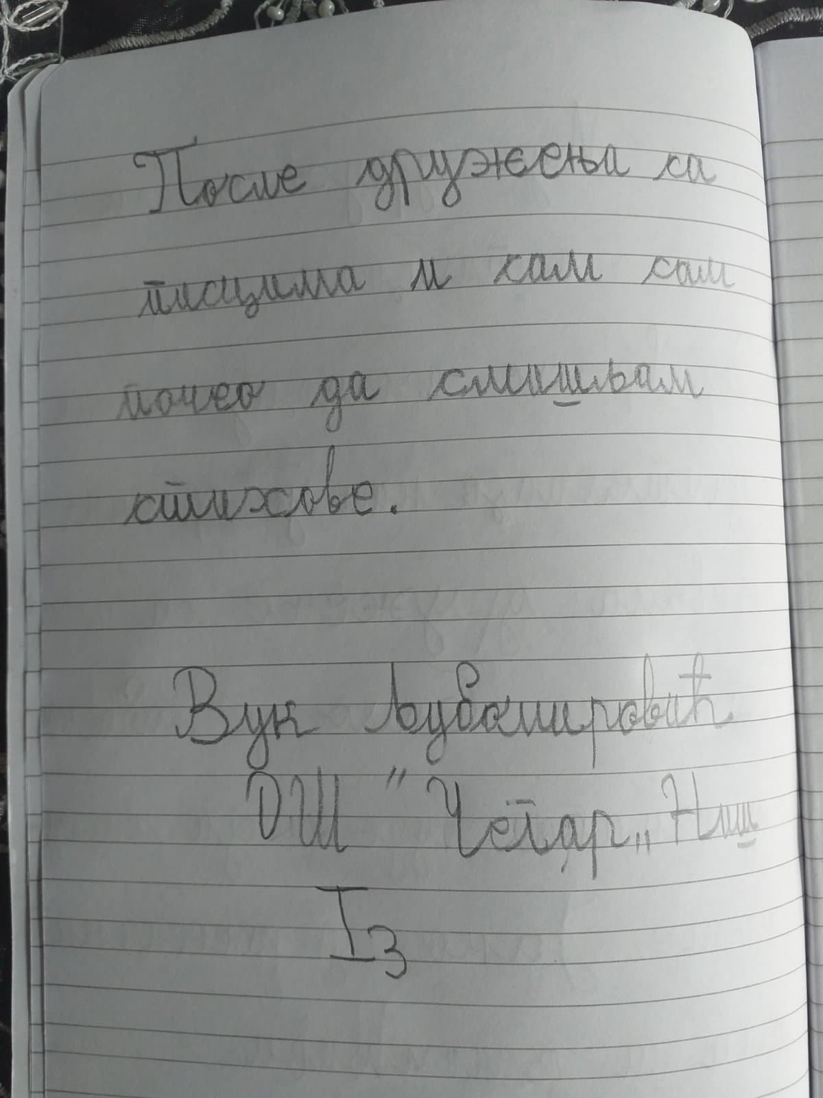
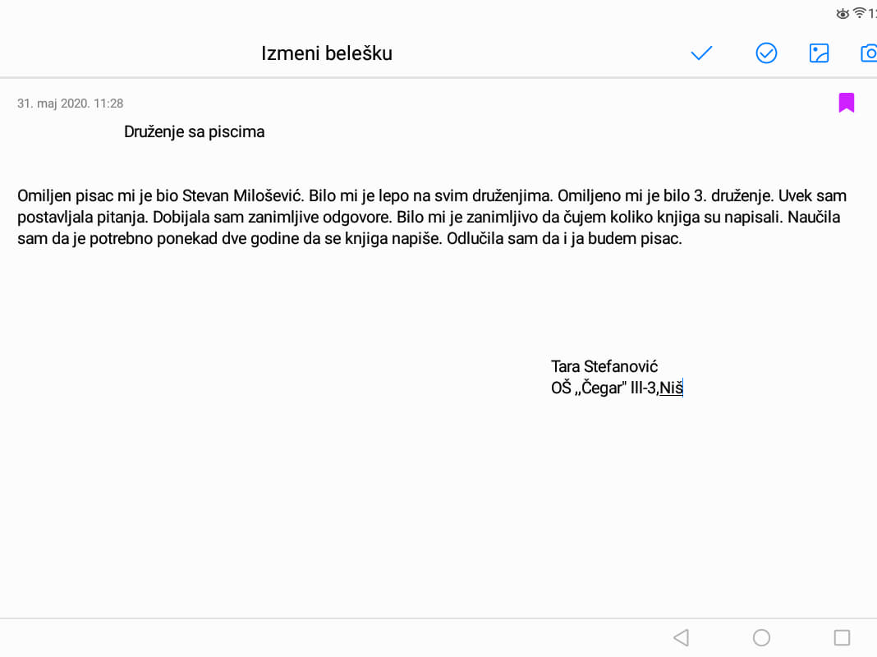
Имамо много коментара, али о томе другом приликом...

Slide 10
„Основни циљ едукације није да се ствари науче, већ да се не забораве.“
Гилберт Честертон
Када се поново видимо?

